Slide 1
Проект: РАЗРАБОТКА ПРОГРАММНОГО ПРОДУКТА «ОБУЧАЮЩИЙ КОНСТРУКТОР ЗАПРОСОВ MYSQL»
ГОСУДАРСТВЕННОЕ ПРОФЕССИОНАЛЬНОЕ ОБРАЗОВАТЕЛЬНОЕ УЧРЕЖДЕНИЕ
ЯРОСЛАВСКОЙ ОБЛАСТИ
РОСТОВСКИЙ ПЕДАГОГИЧЕСКИЙ КОЛЛЕДЖ
Горлов Евгений
Ростов 2019

Slide 2
Цель:
Разработка программного продукта, способствующего самостоятельному освоению MySQL посредством тематической справочной информации и генерации MySQL запросов или PHP команд для связи с базой данных.

Slide 3
Задачи
Сформировать базу знаний по теме MySQL.
Выбрать методы и средства для разработки программного продукта.
Разработать автономную версию программного продукта.
Провести тестирование автономной версии программного продукта.
Разработать онлайн версию программного продукта.
Провести тестирование онлайн версии программного продукта.

Slide 4
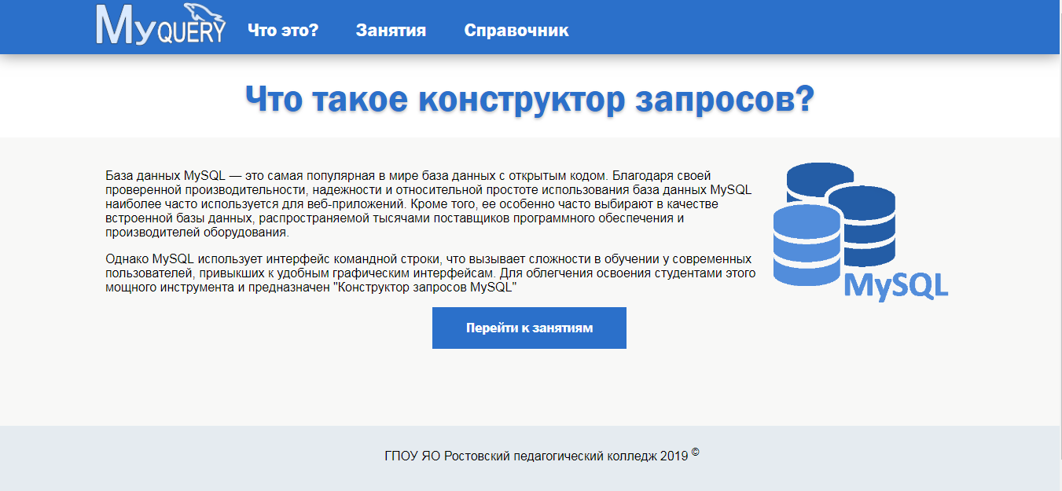
В настоящее время программный продукт находится в стадии завершения автономной версии и может быть использован в учебном процессе.

